Slide 1
TypeScript - 1
SSL 세미나
마재성

Slide 2
Contents
TypeScript

Slide 3




TypeScript
MicroSoft에서 구현한 Javascrip기반 프로그래밍 언어
Javscript 기반이므로 대부분의 문법은 Javascript 와 똑같지만
타입 관련된 부분을 엄격하게 다루기 때문에
크기가 큰 대규모 프로젝트에선 JS대신 TS를 사용한다

Slide 4
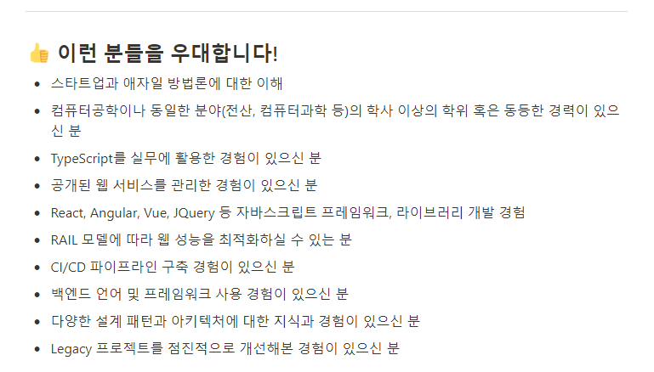
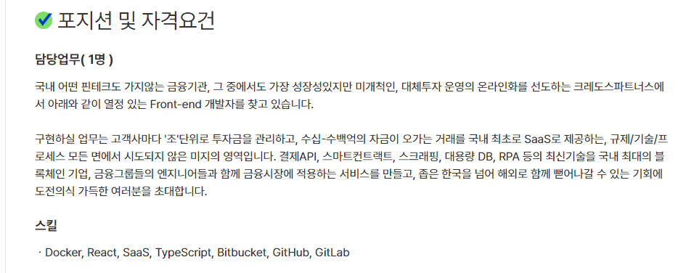
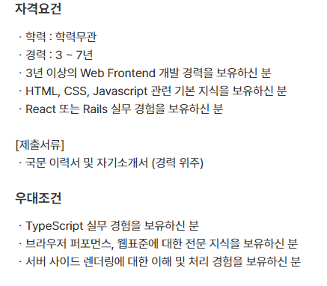
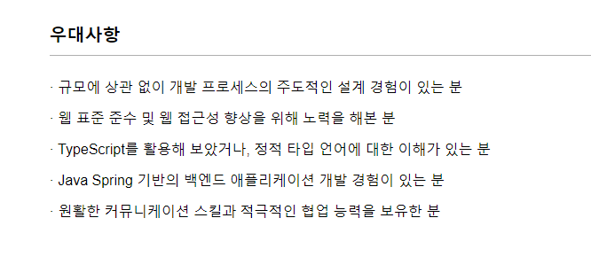
뿐만 아니라..

Slide 5
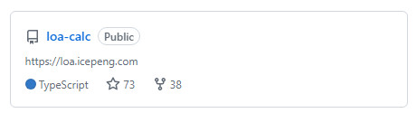


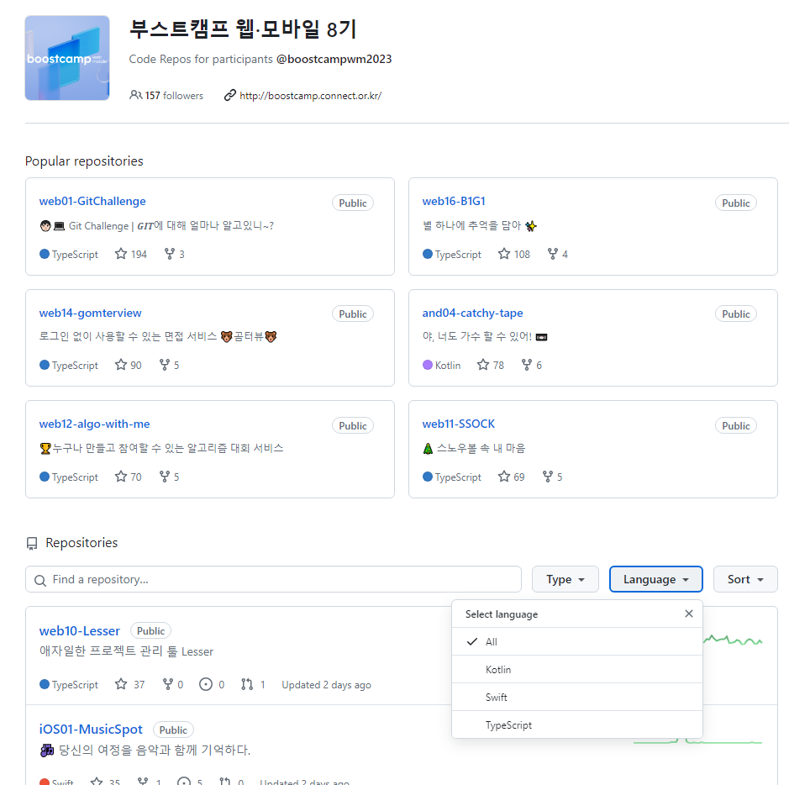
좋은 레포는 다 TS..

Slide 6
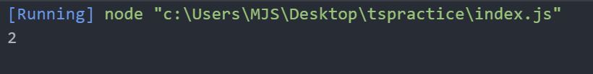
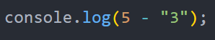
뭐가 좋냐면
이유는 Javascript는 Dynamic Typing 을 지원하기 때문
타입을 자기가 알아서 껴 맞춰서 진행해버린다!
언뜻보면 편리해 보이지만 프로젝트 사이즈가 커지면 단점
하지만 TS는 이런거 얄짤없다!

Slide 7
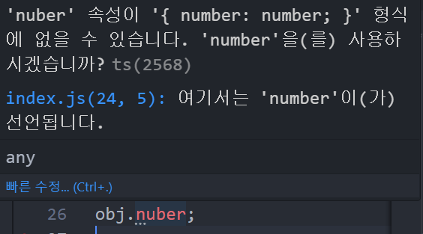
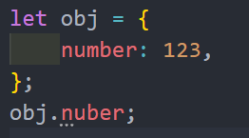
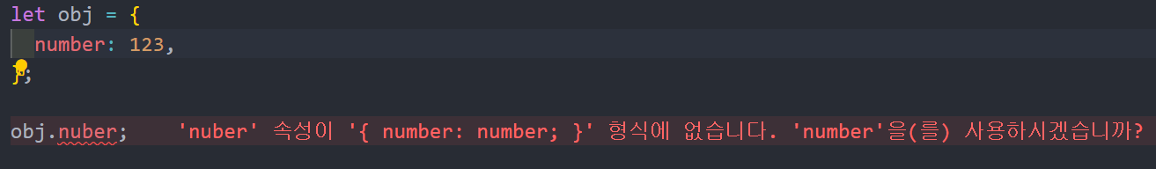
에러 메시지
TS는 Vscode에서 바로 보여준다!

Slide 8
Contents
TypeScript 설치/설정

Slide 9
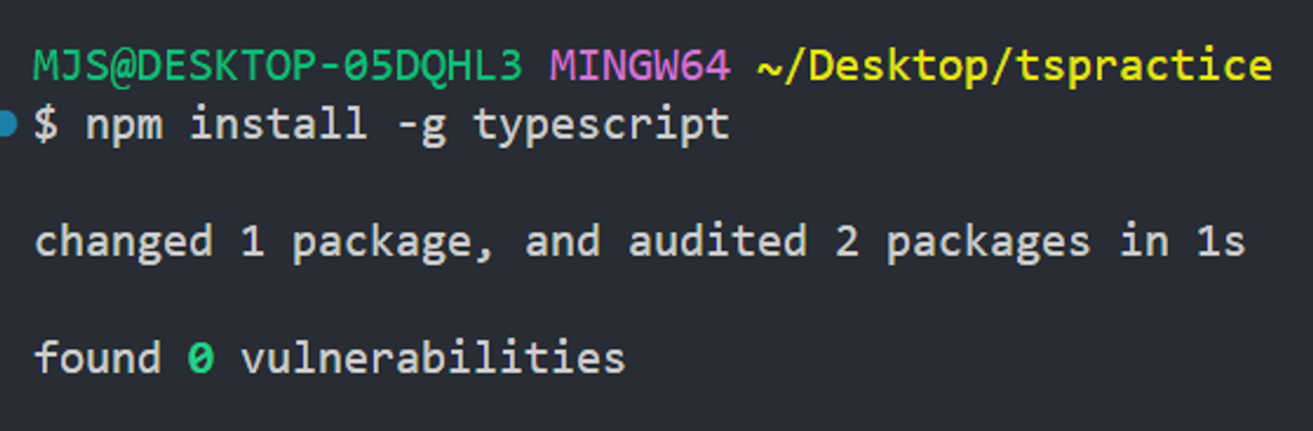
설치
nodejs 설치가 먼저 되어 있어야 한다!

Slide 10
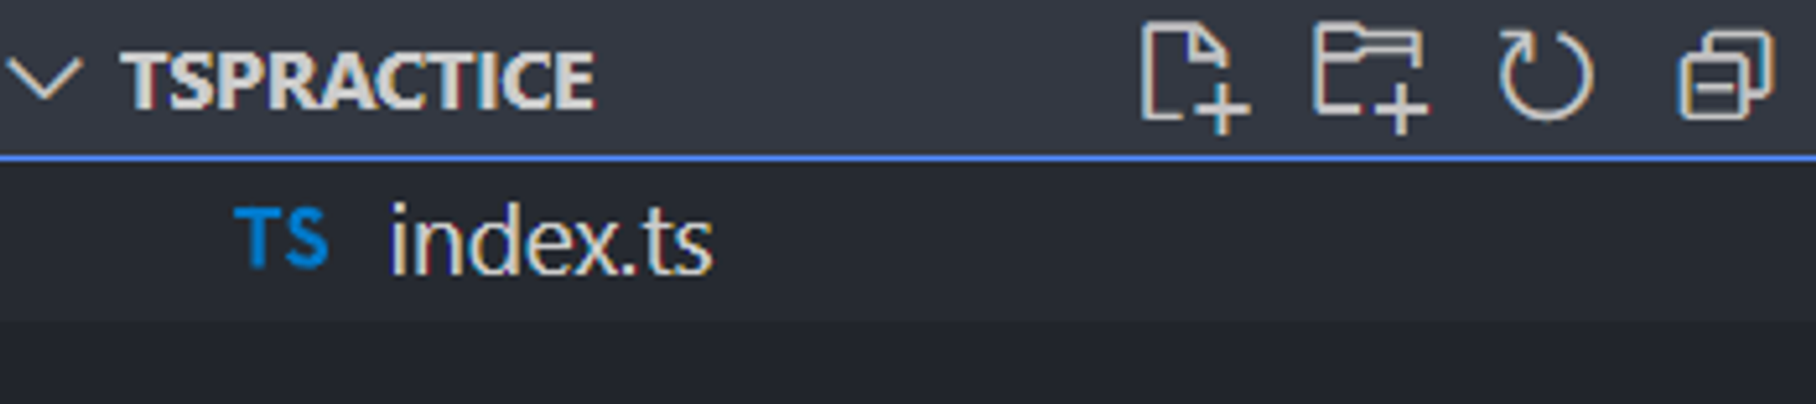
파일 생성
javascript 가 아닌 typescript 이기 때문에
.ts 로 생성한다!

Slide 11
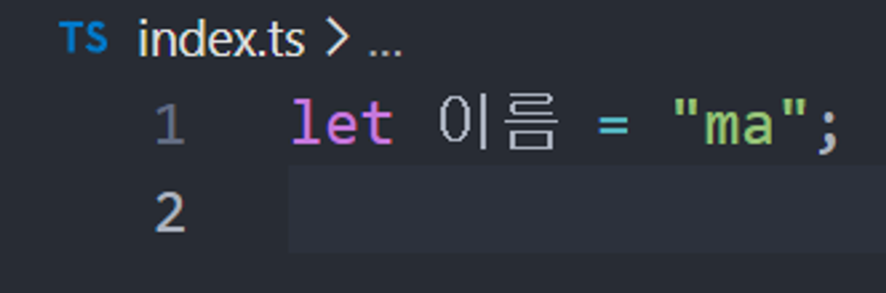
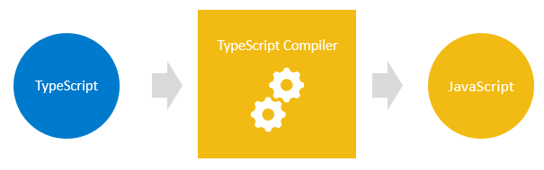
브라우저는 .ts를 읽을 수 없다
이제부터 코드를 짜면 되는데 브라우저는 javascript 파일을 읽을 수 있지 typescript 파일을 읽을 수 없다!
때문에 .ts를 .js로 바꾸는 컴파일 과정이 필요

Slide 12
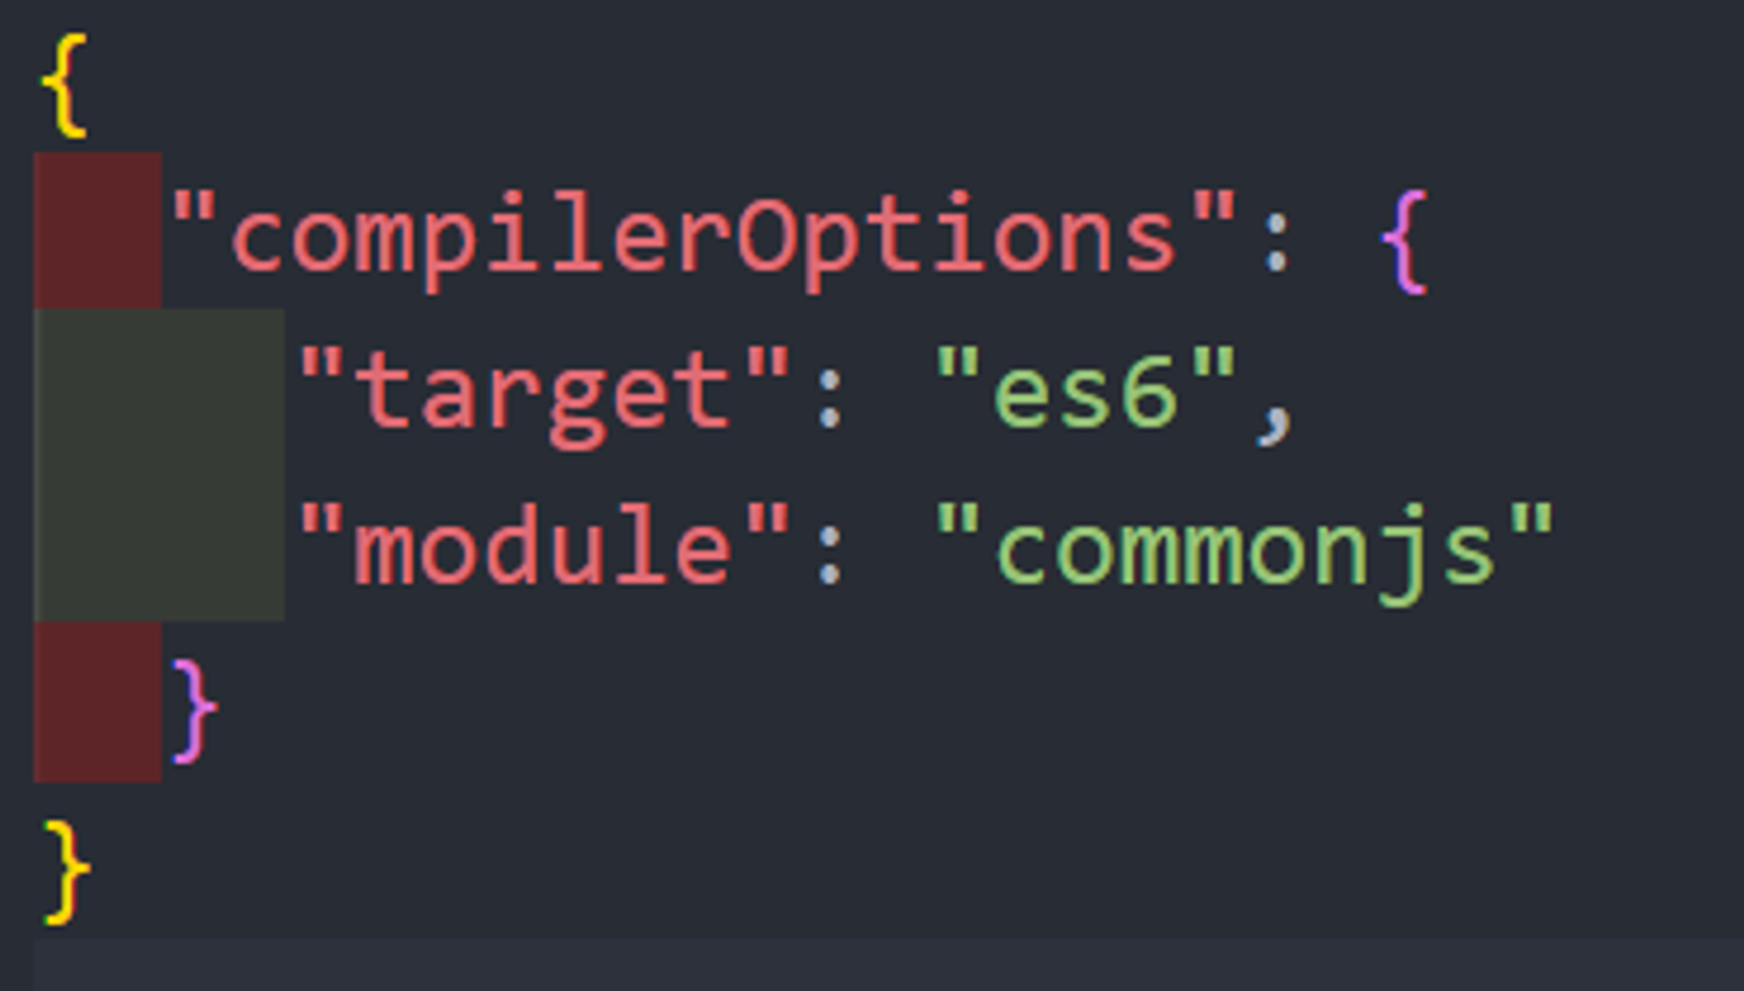
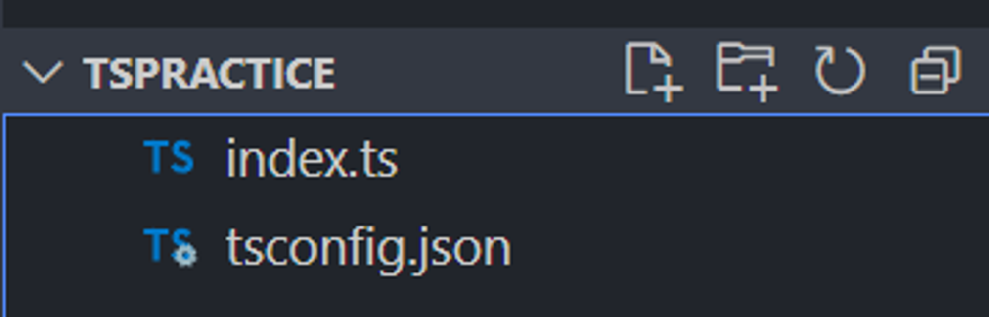
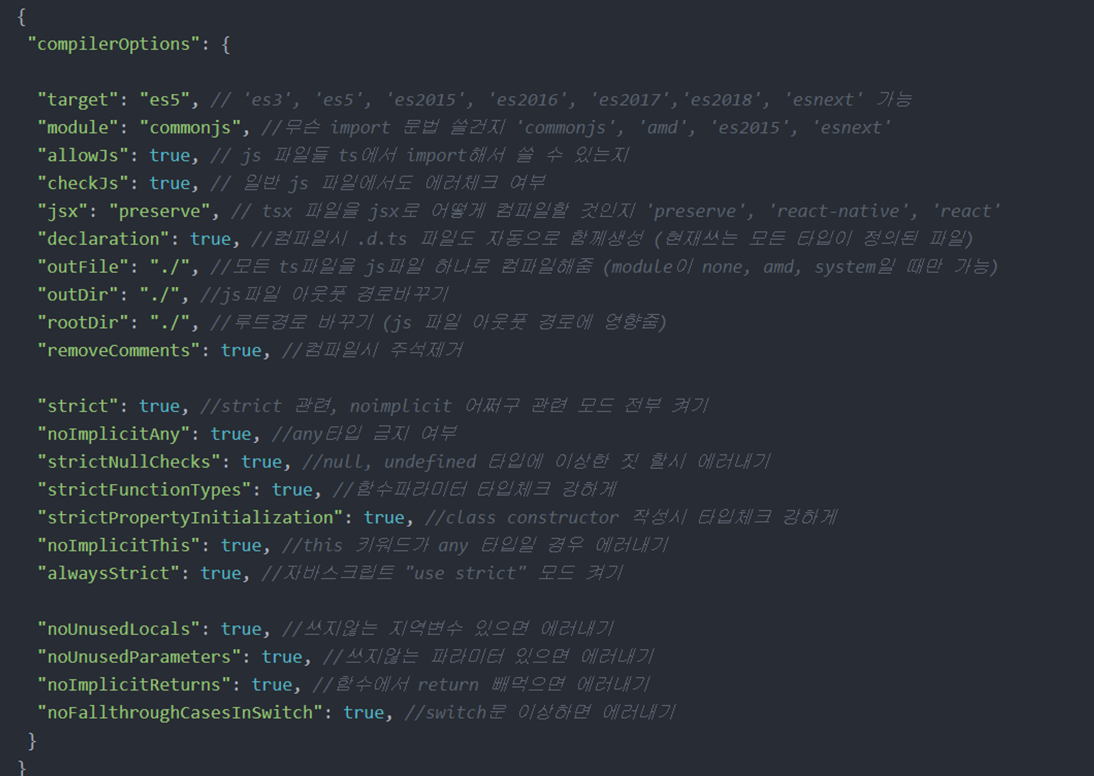
컴파일 옵션
컴파일에 필요한 옵션을
설정하는 tsconfig.json 파일
target: 어떤 버전의 Javascript 로 컴파일 할지 지정
module: import 할때 import 문법으로 할거냐 require로 할거냐

Slide 13
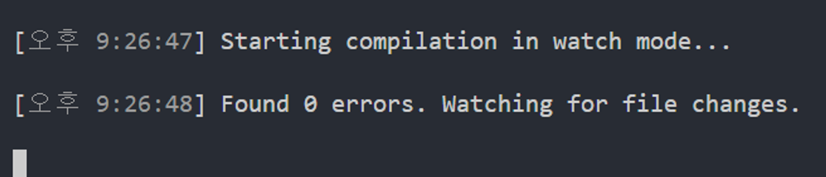
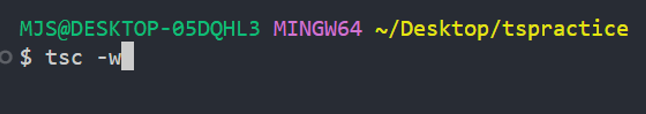
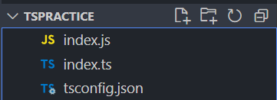
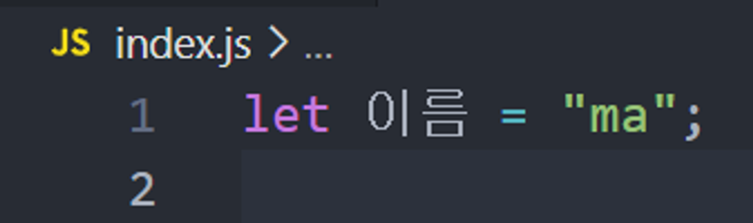
컴파일
tsc 명령어를 통해 컴파일 가능
여기서 –w 옵션을 달게되면 감시모드(코드 바뀌면 바로 반영)가 된다.

Slide 14
Contents
Typescript 문법

Slide 15
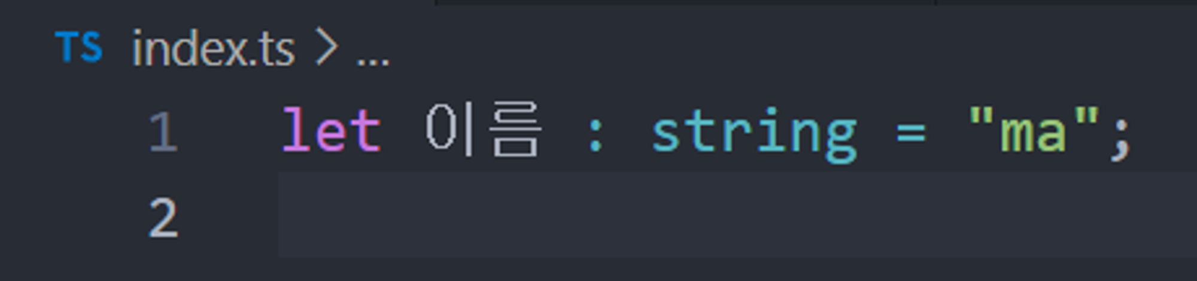
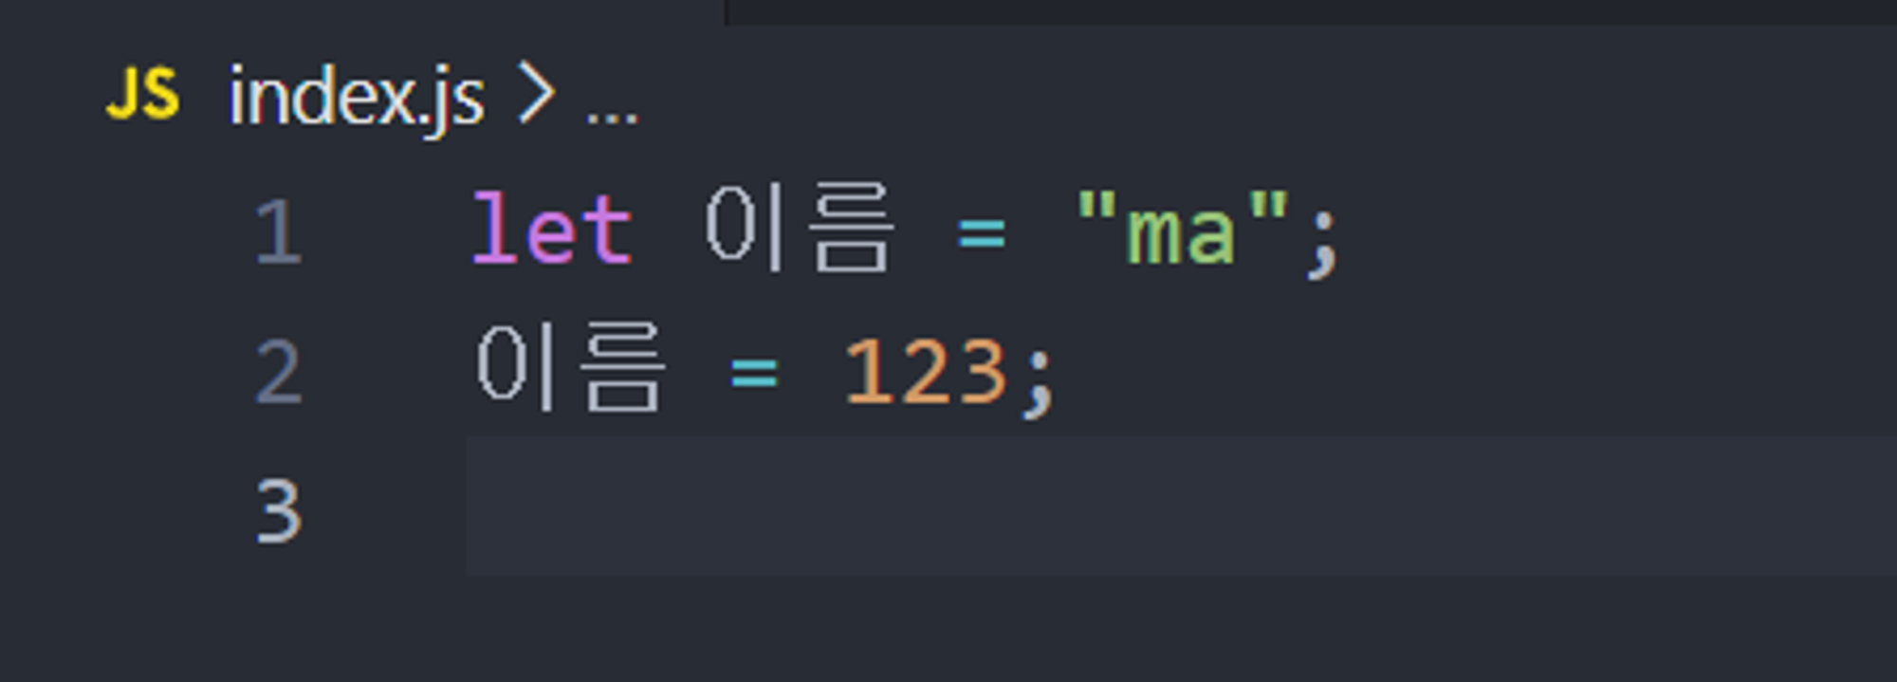
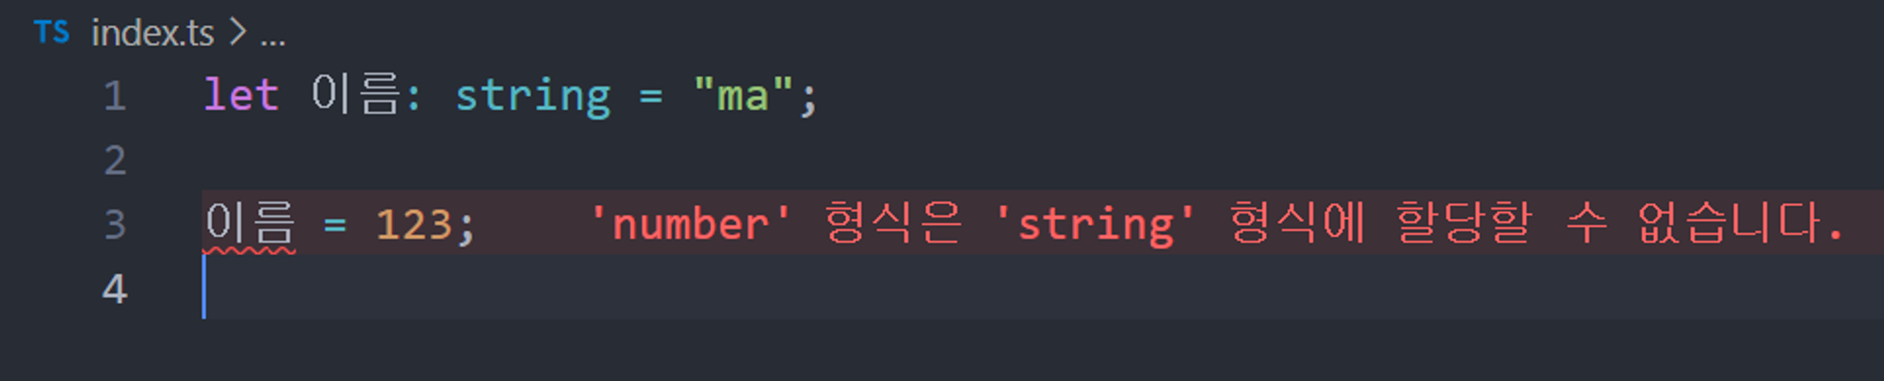
타입을 제한해보자 (값)
number
boolean
undefined
[]
{}
…
변수이름 : type
ts는 잘 잡아주는 반면
js는 멍청하게 넘어간다

Slide 16
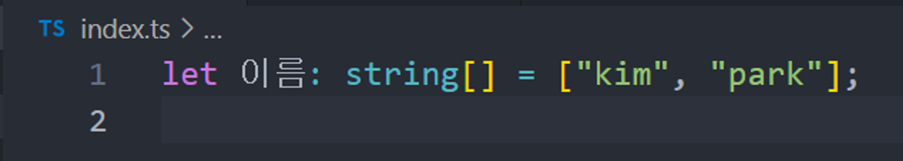
타입을 제한해보자 (배열)
배열인데 원소가 모두 string 이어야 한다
다른 타입이 올 시에 바로 에러를 뱉는다

Slide 17
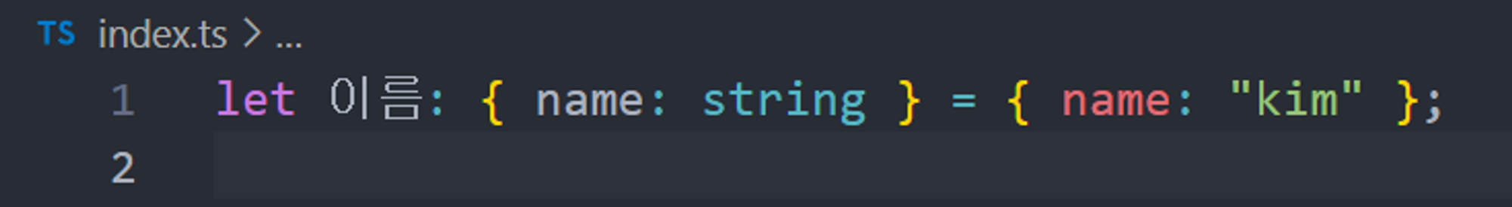
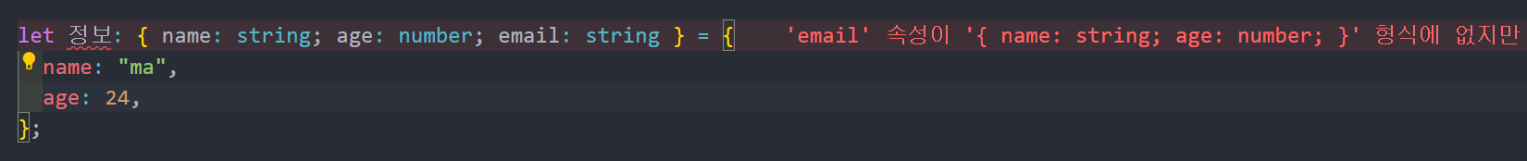
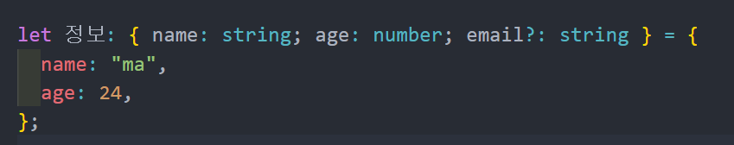
타입을 제한해보자 (object)
?는 올수도 안올수도 있다~

Slide 18
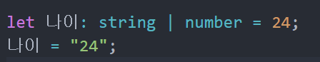
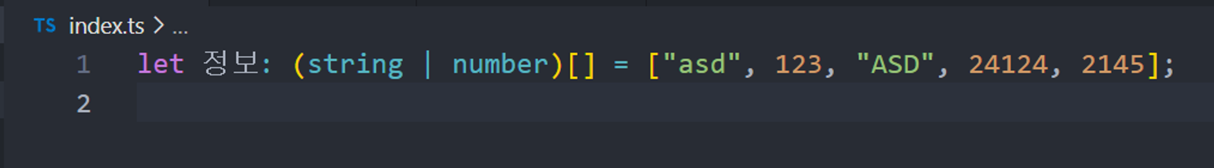
다양한 타입이 들어올 수 있게
UnionType을 이용하면
여러가지 타입을 지정 가능
소괄호로 꼭 앞의 string | numbe를 묶어야한다!
이렇게 하면 타입이 string | number 라는 UnionType이 된다!
안묶게 되면 string 또는 원소가 number 타입만 들어있는 배열이 되기 때문

Slide 19
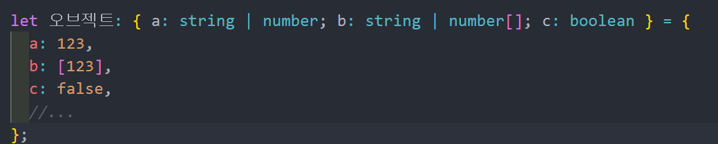
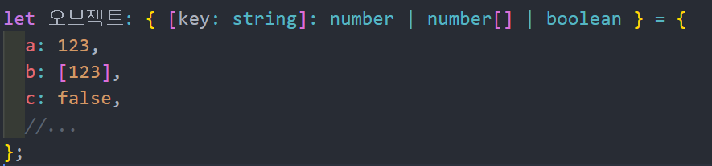
Object는
만약 이런식으로 key 값이 많으면
타입을 하나하나 추가해야 하나…?
이런식으로 한번에 가능하다!

Slide 20
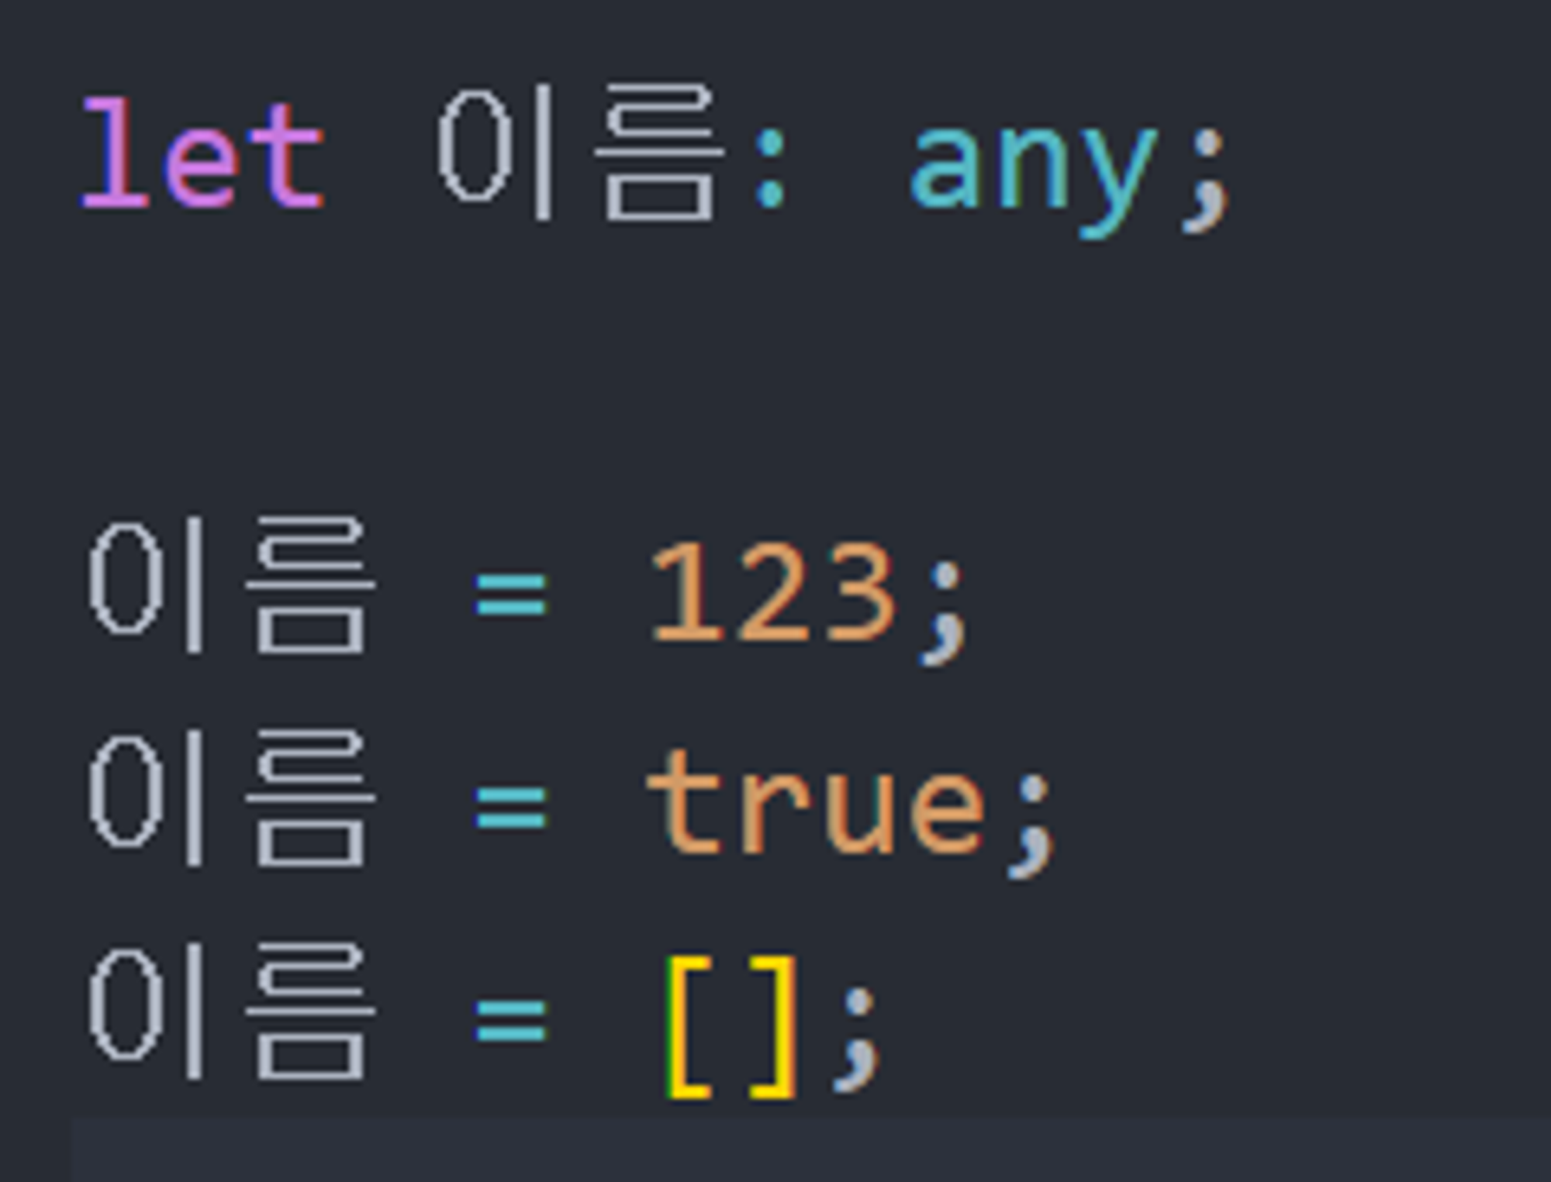
any 타입
any 타입은 모든 자료형을 허용해준다
그래도 코드 안돌아갈 때
일단은 돌리고 싶을 때
사용한다..?
근데 이거 쓰면 ts를 쓰는 의미가..?

Slide 21
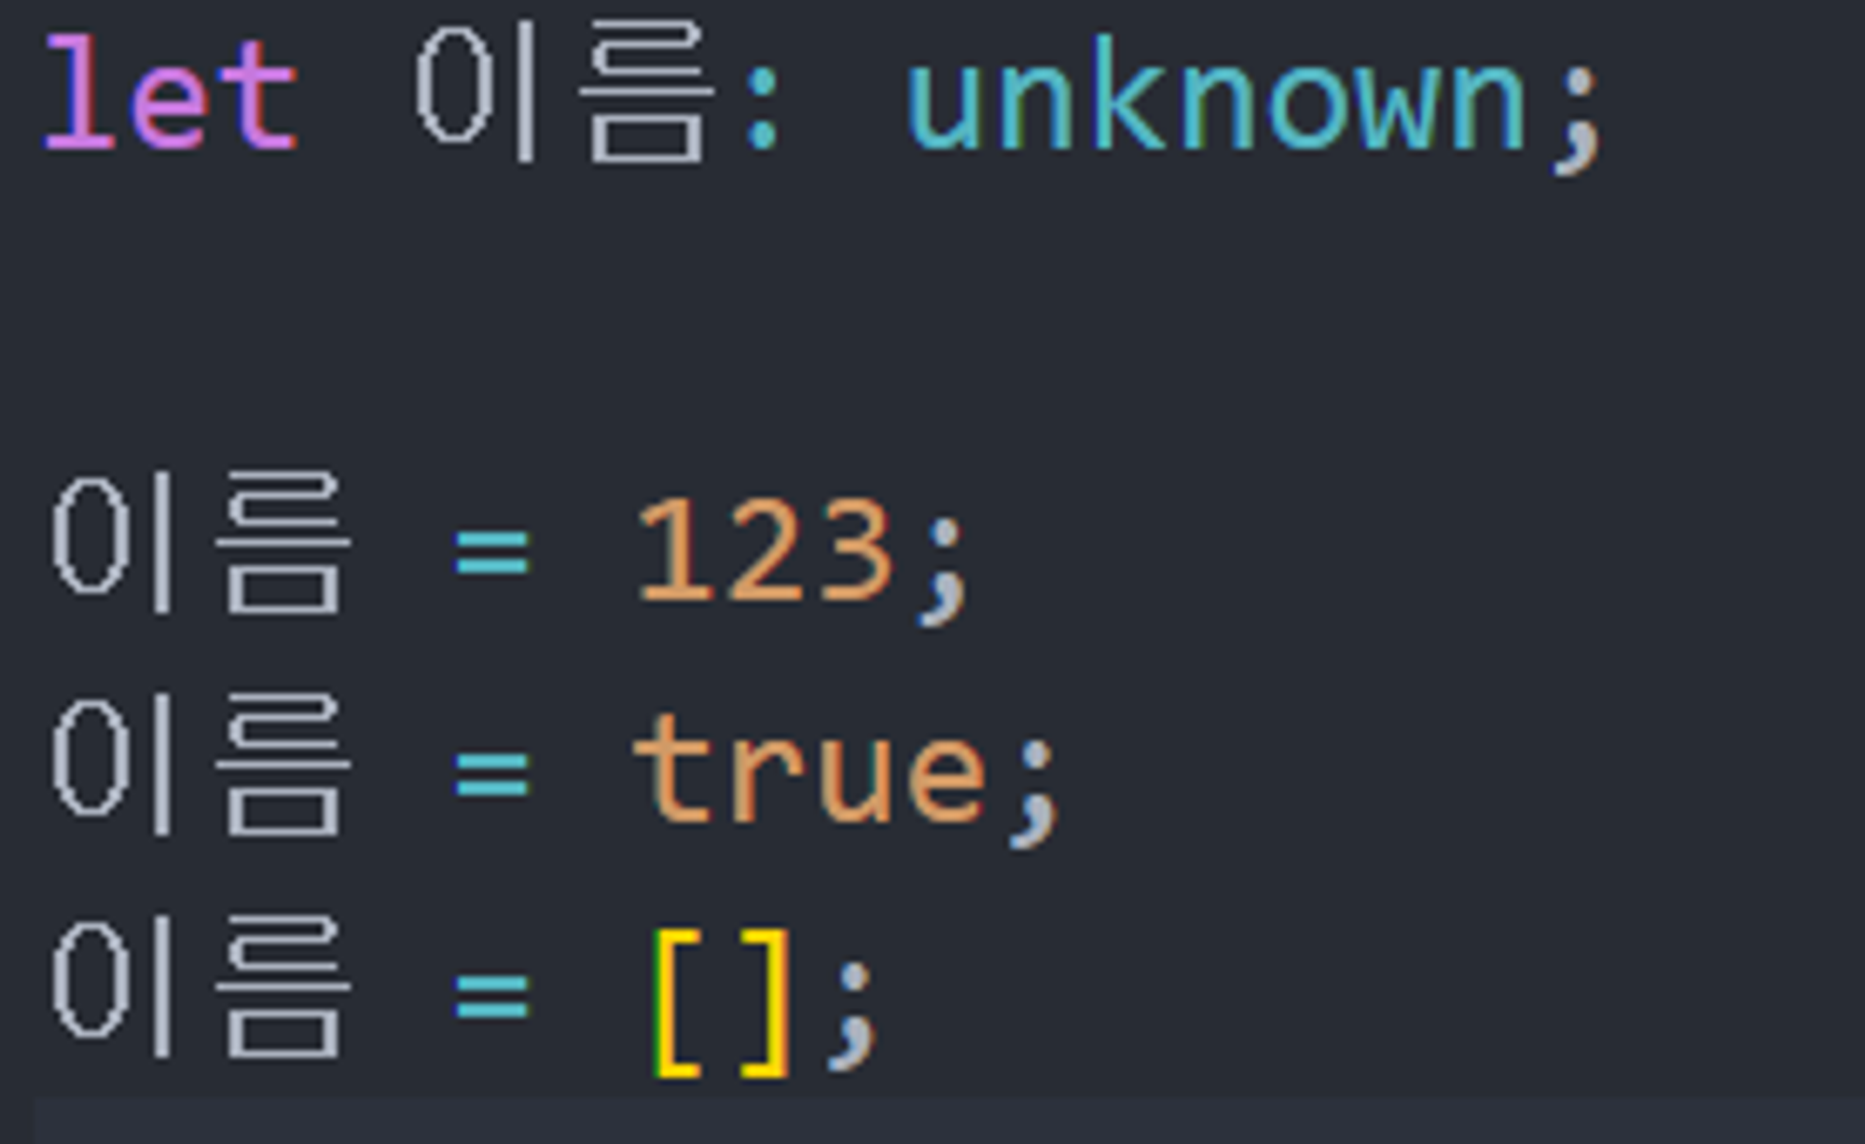
unknown 타입
any 와 유사하지만 조금 더 안전하다!

Slide 22
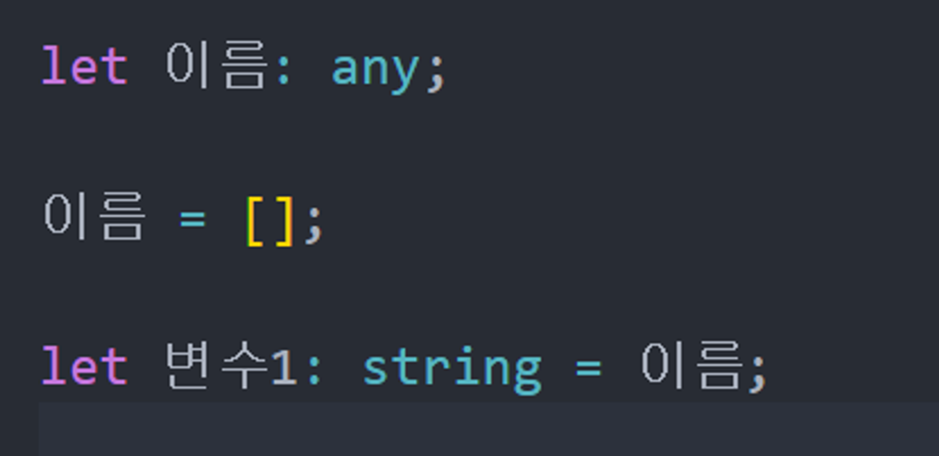
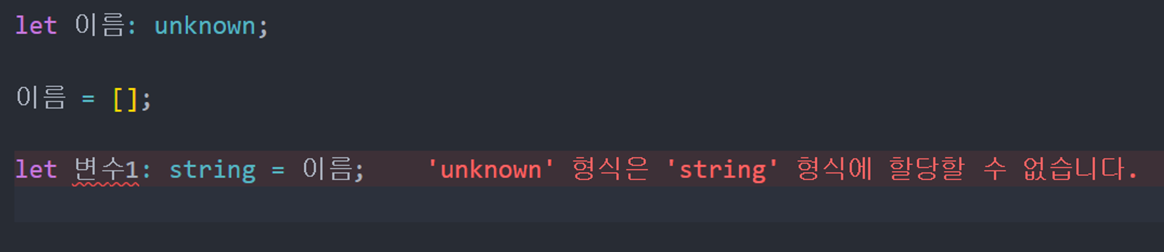
더 안전하다?
unknown은 어느정도 타입체크는 해준다
근데 any는 그런거 무시하고 가능

Slide 23
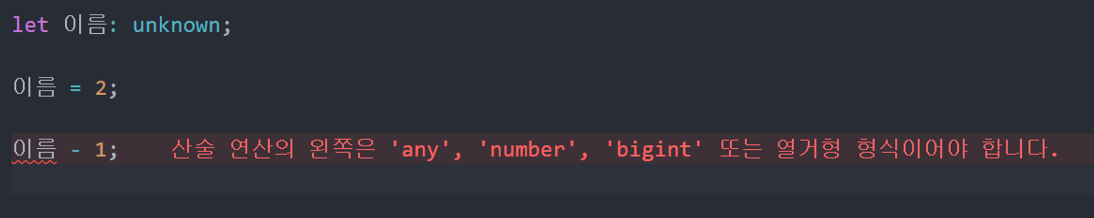
엄격함
ts에서 연산을 할 때에는 양쪽의 타입이 같아야한다
이런 경우에 unknown은 에러를 띄워주지만 any는 그냥 넘어가버린다.
결국 뭔가 자유로운 타입 변수를 만들어야만 한다면
any대신 unknown을 쓰는게 좋다 (사실 안쓰는게 가장 좋다)

Slide 24
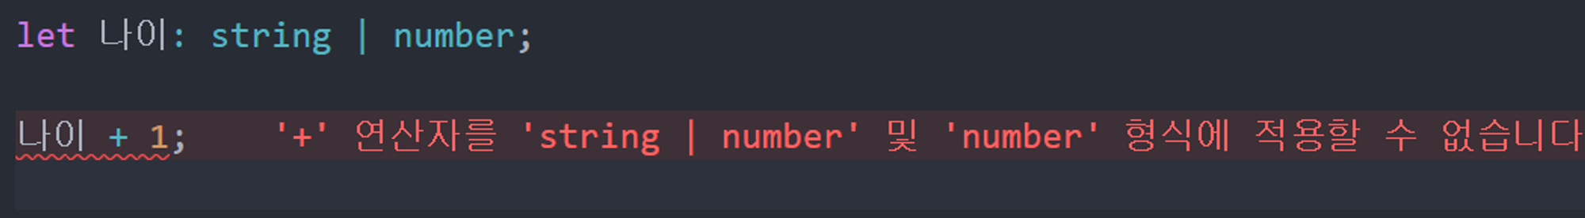
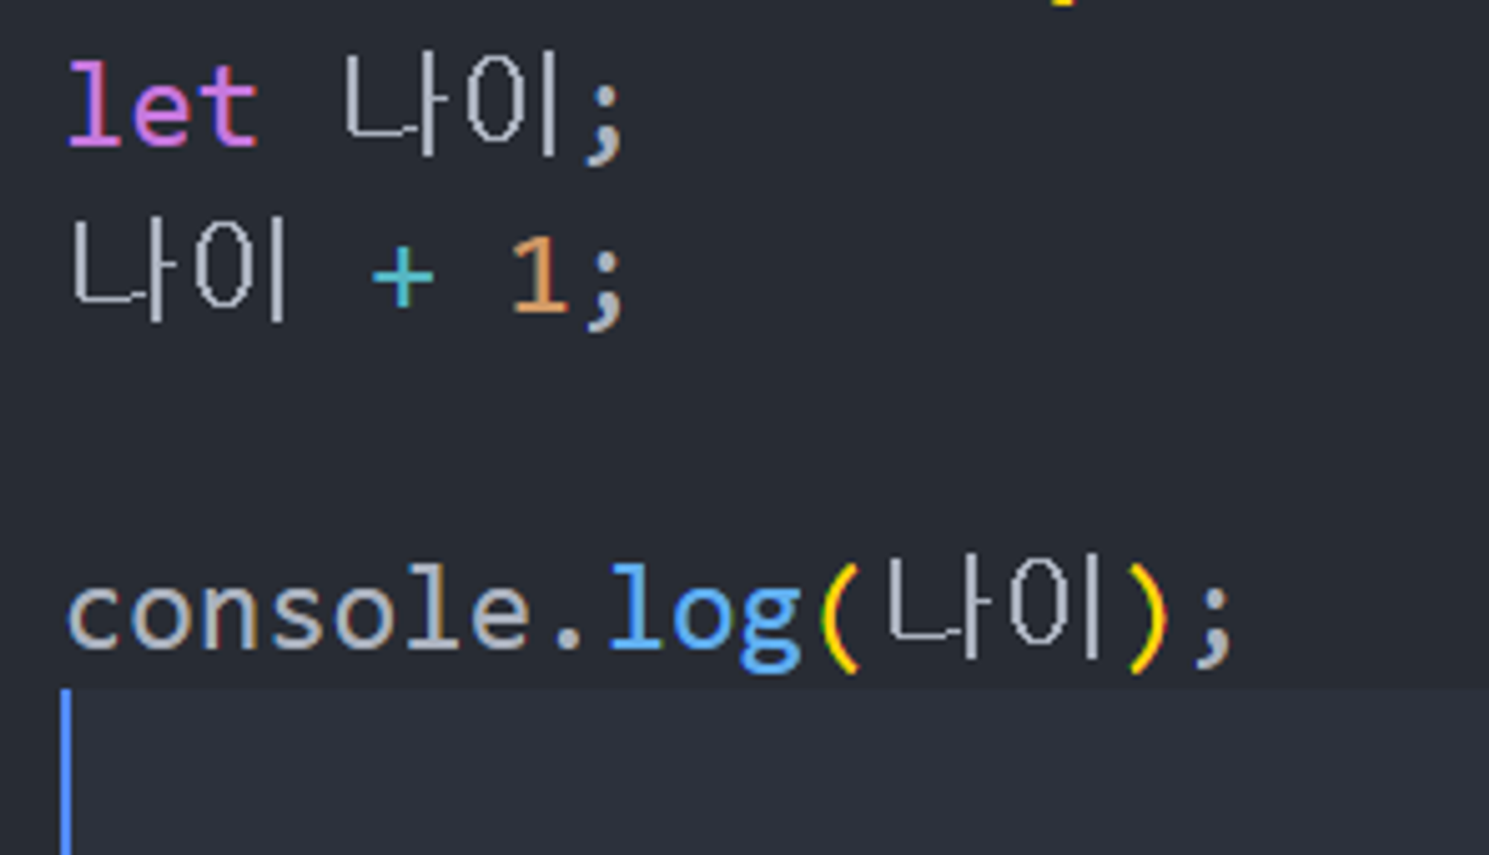
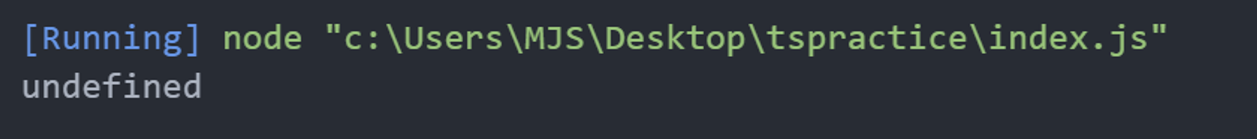
엄격함
index.ts
string | number 라는
UnionType과 number는 연산 불가
index.js

Slide 25
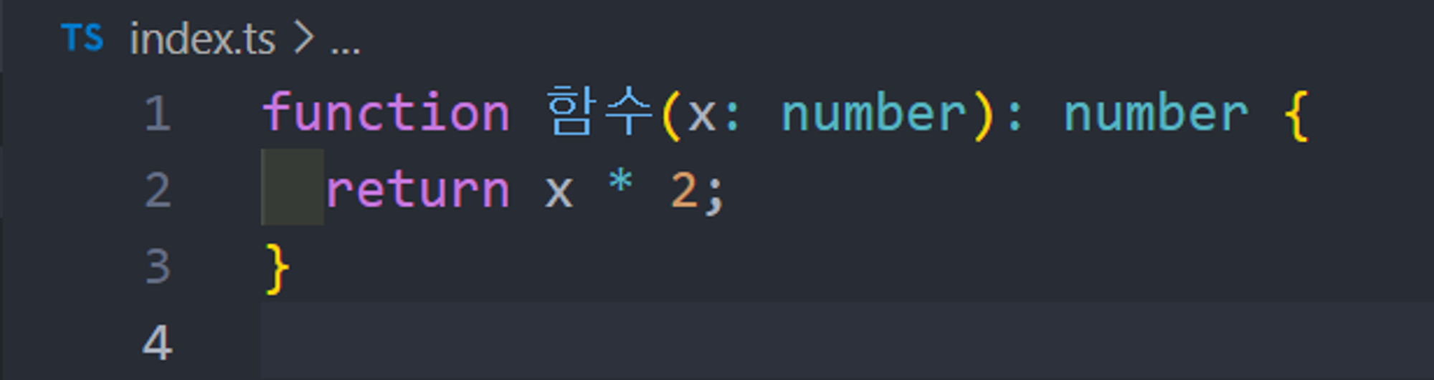
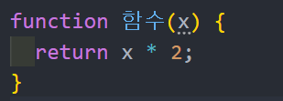
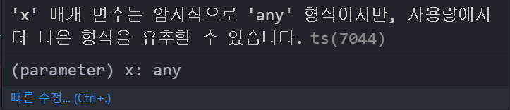
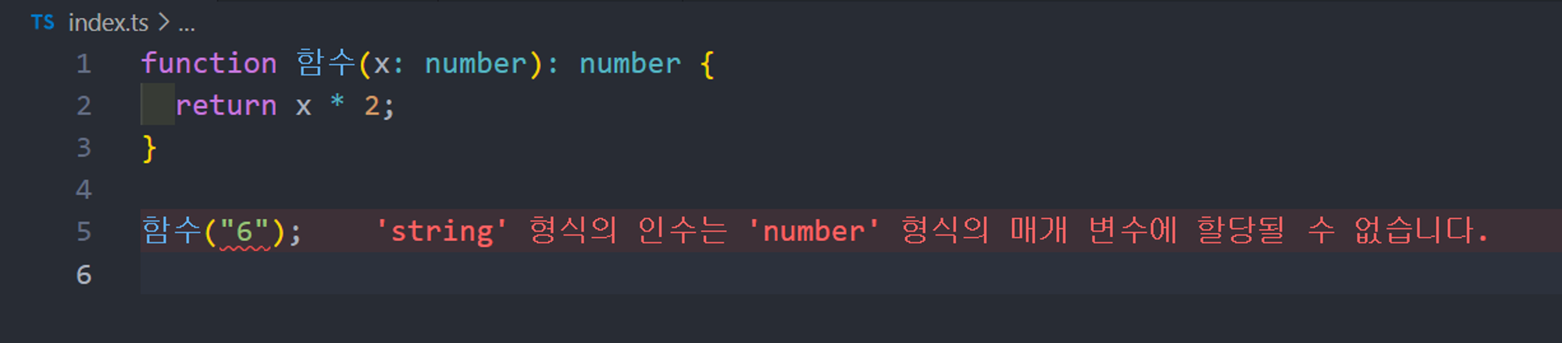
함수에 타입 제한하기
함수는 파라미터 타입과 리턴 타입을 설정할 수 있다.

Slide 26
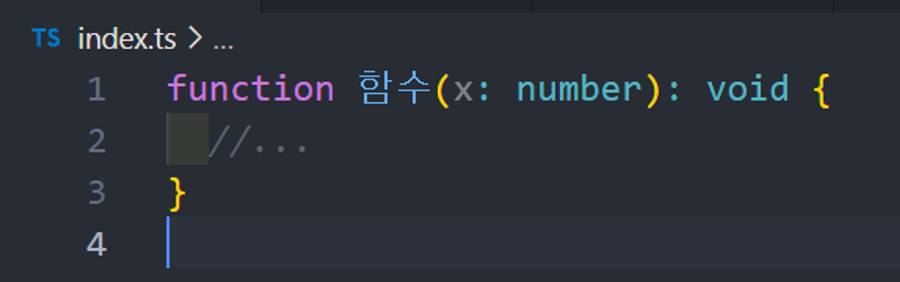
리턴을 안하는 함수는?

Slide 27
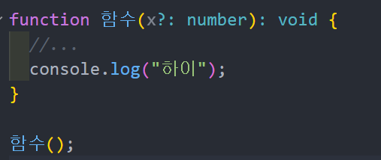
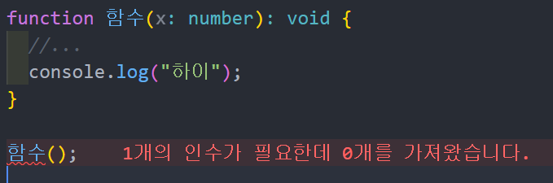
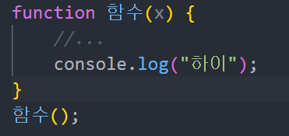
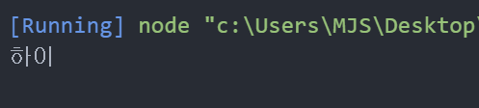
인자 확인
index.ts
index.js
함수 안에 아무것도 안넣었을 경우 잡아버린다
그냥 실행된다

Slide 28

Narrowing
타입의 범위를 조금 더 좁히는 방식
타입이 확실하지 않을 때 생기는 부작용을 막기 위함
string | number UnionType과 number 타입을 연산하려고 했기 때문
return 은 number 여야 하는데 string이 return 될 수 있기 때문에

Slide 29

Narrowing
UnionType 때문이든 무엇이든 간에 어떤 변수 타입이 불확실해지면
if 문 등으로 narrowing을 해줘야 진행 할 수 있다!

Slide 30


type 변수
타입을 지정할 수 있는 변수
이걸 통해 재사용 또는 확장이 가능

Slide 31



type 확장

Slide 32




readonly
index.js
index.ts

Slide 33
감사합니다
20190402 마재성

